Slide 1
DISTRIBUSI SAMPEL
Bilqis

Slide 2
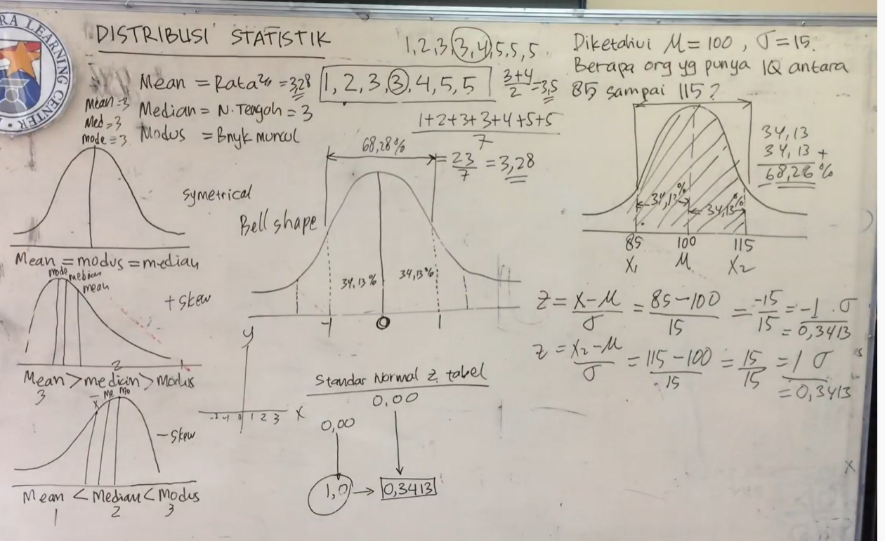
https://www.youtube.com/watch?v=d6dvg14eXKQ

Slide 3
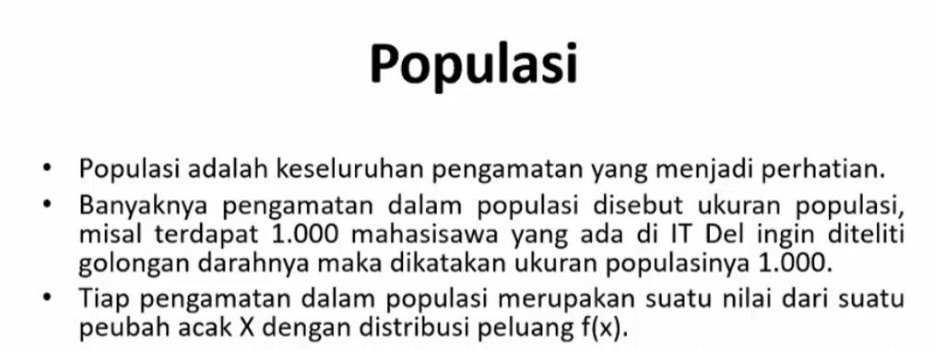
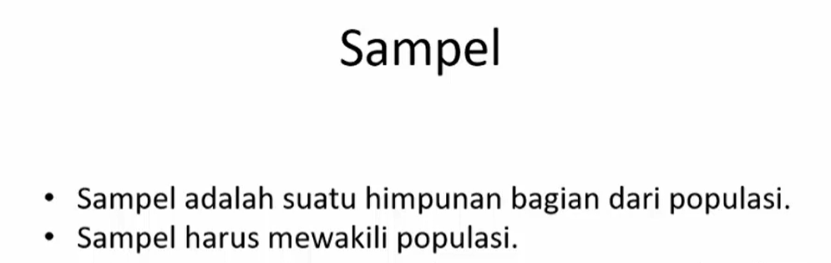

Slide 4
Seberapa besar ukuran sampel yang dibutuhkan?
Untuk sebagian besar distribusi, n>30
Untuk distribusi yang hampir simetrik, n>15
Untuk distribusi Normal, distribution sampel untuk Mean selalu akan terdistribusi secara normal

Slide 5
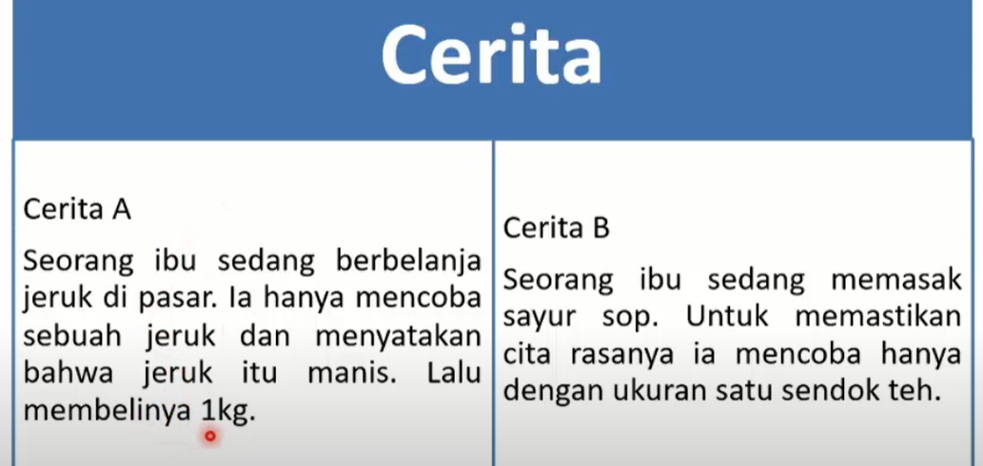
https://www.youtube.com/watch?v=oD0tBGCEtmw

Slide 6
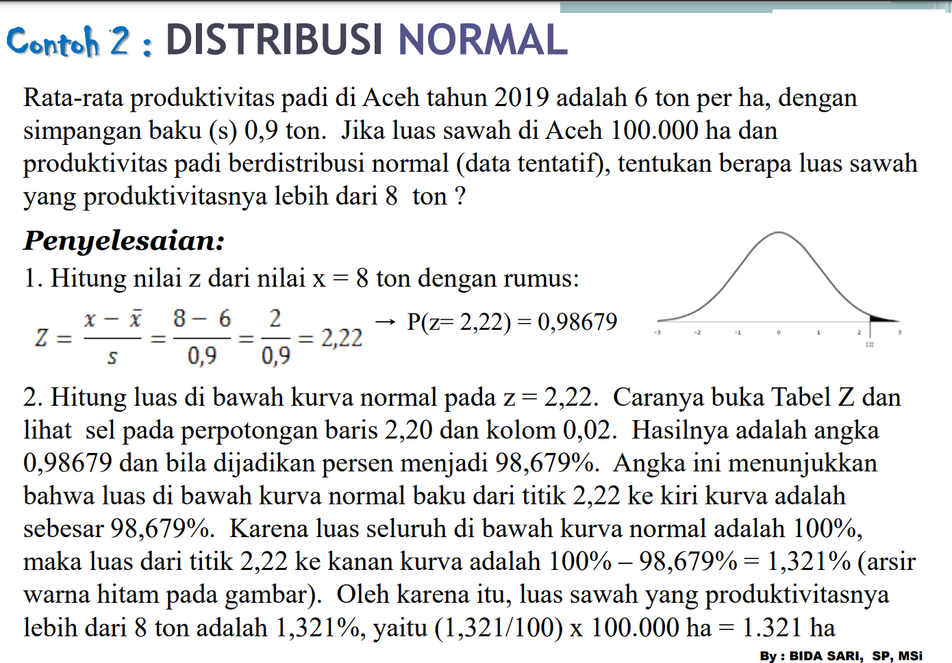

Slide 7
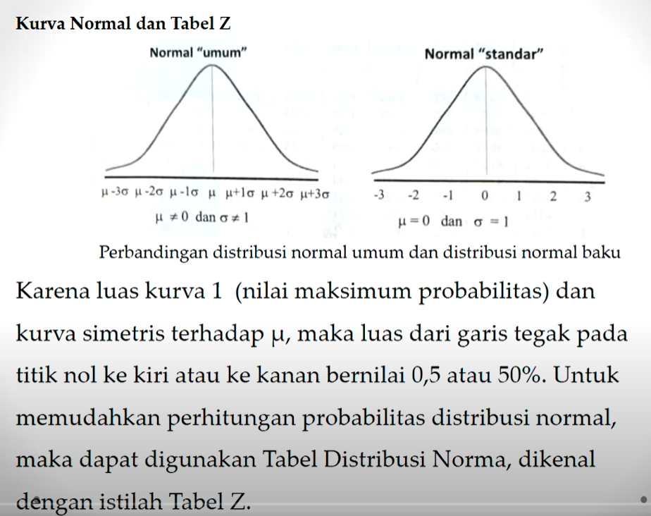
https://www.youtube.com/watch?v=6ZDfZlqOUjI

Slide 8
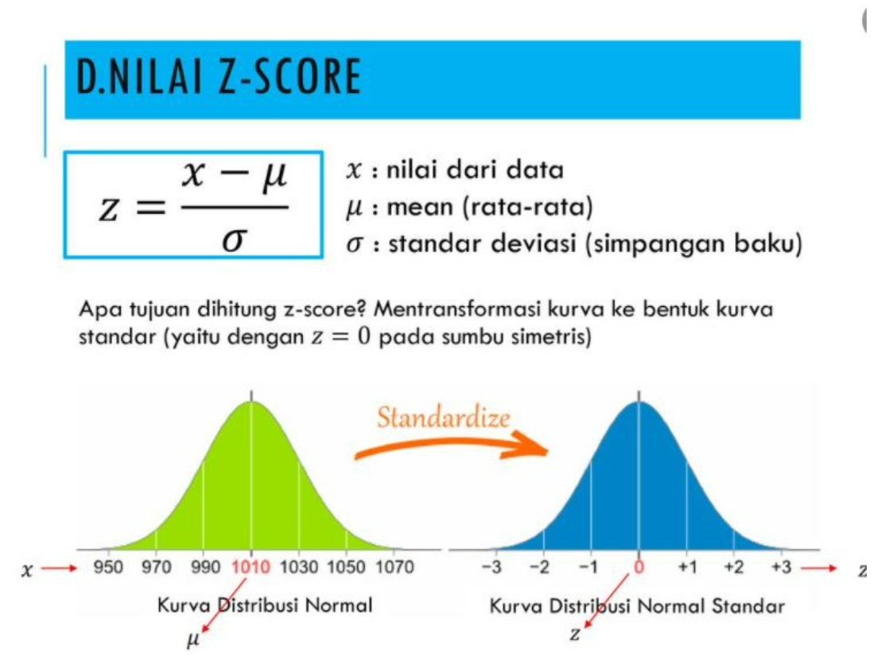
https://caraharian.com/tabel-distribusi-normal.html

Slide 9
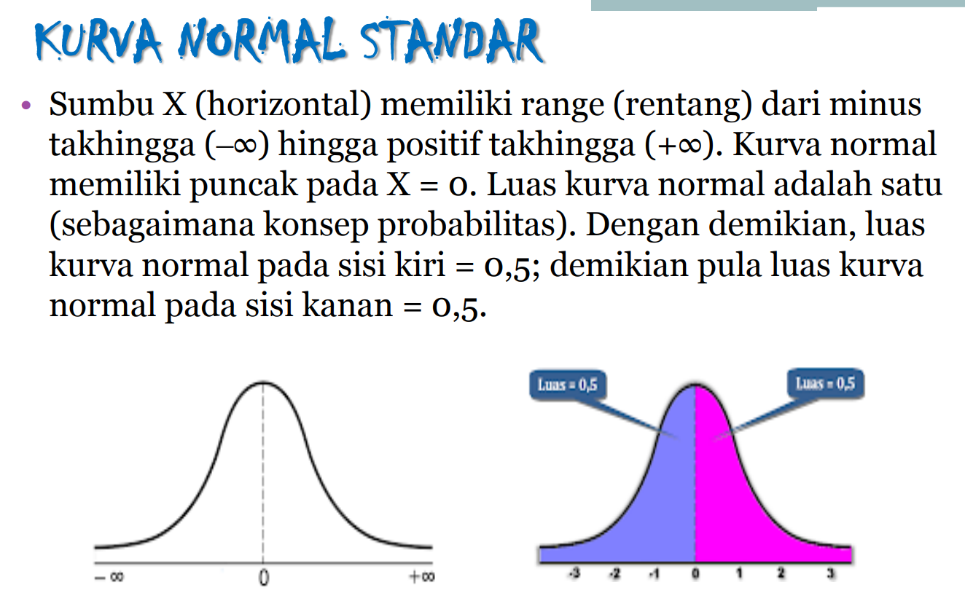
https://dosen.yai.ac.id/v5/dokumen/materi/030013/103_20211130094128_Pertemuan%209_DISTRIBUSI%20PROBABILITAS%20KONTINU.pdf

Slide 10
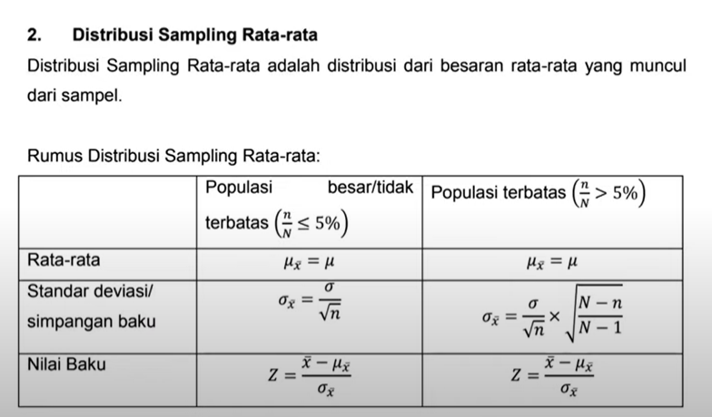
https://www.youtube.com/watch?v=jRk_mHmfxI4

Slide 11
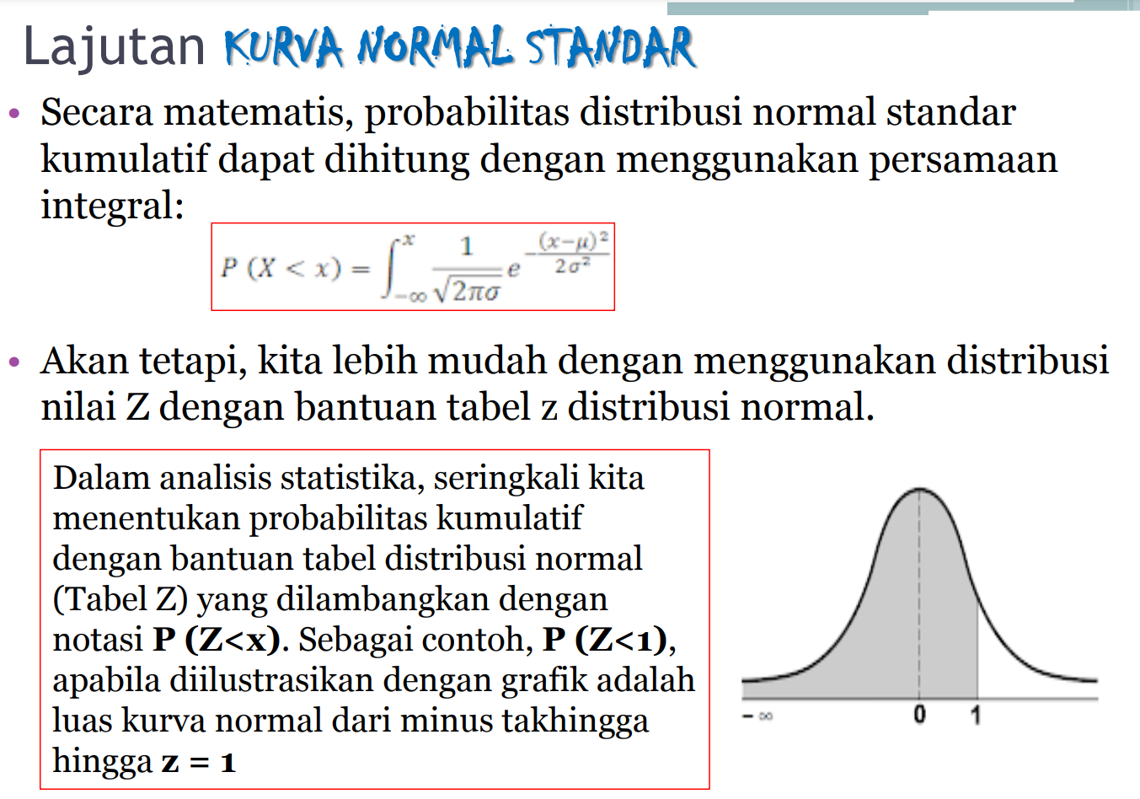

Slide 12
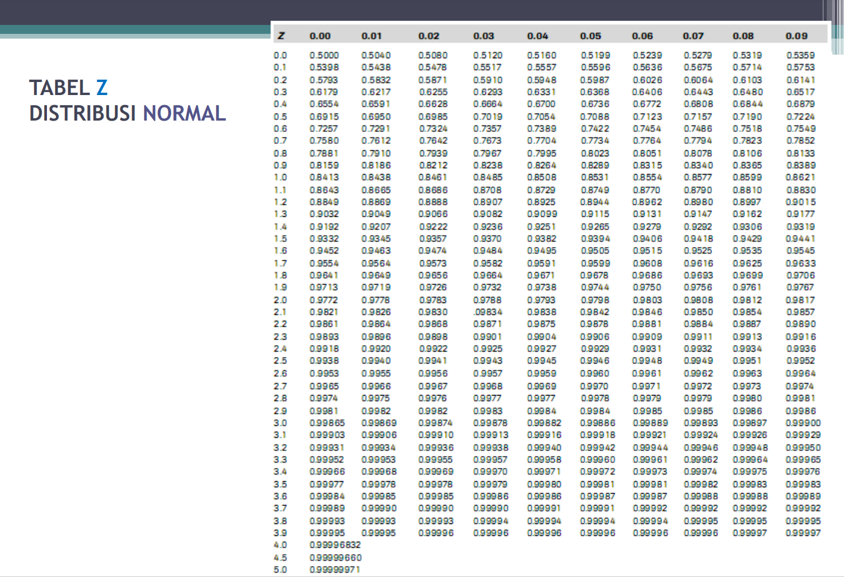

Slide 13
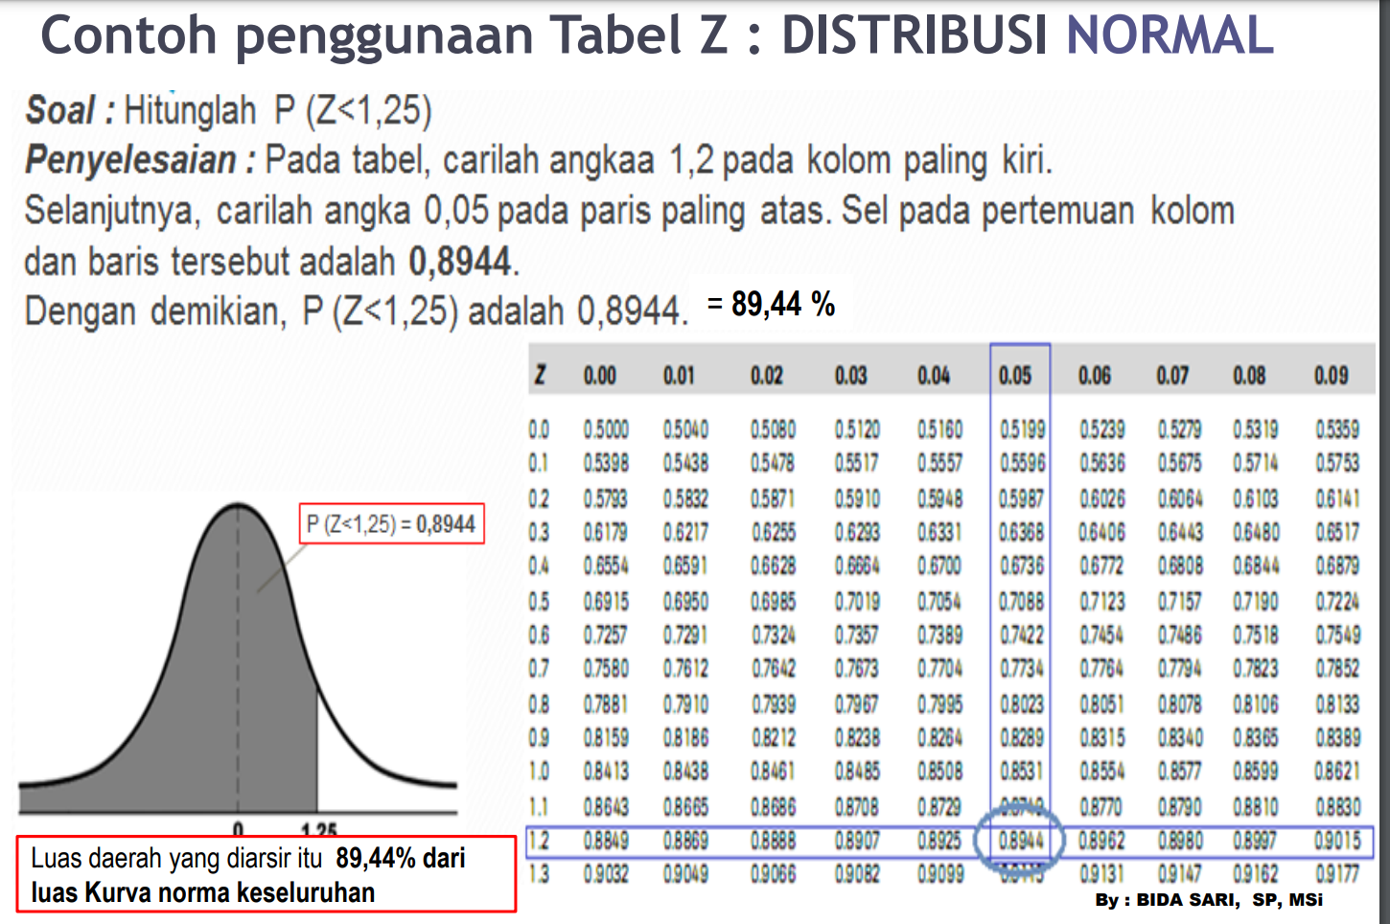

Slide 14
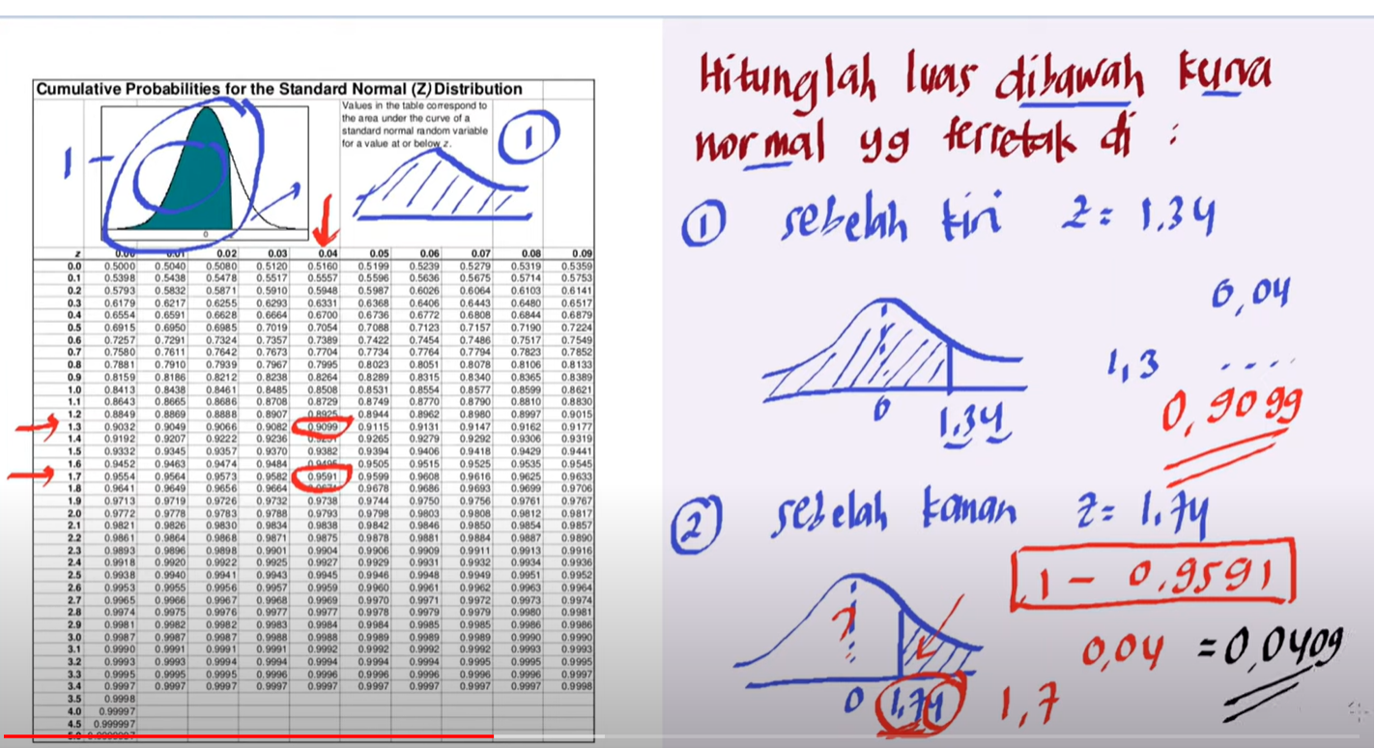
https://www.youtube.com/watch?v=3SR9j6vshcE

Slide 15
Soal 1

Slide 16
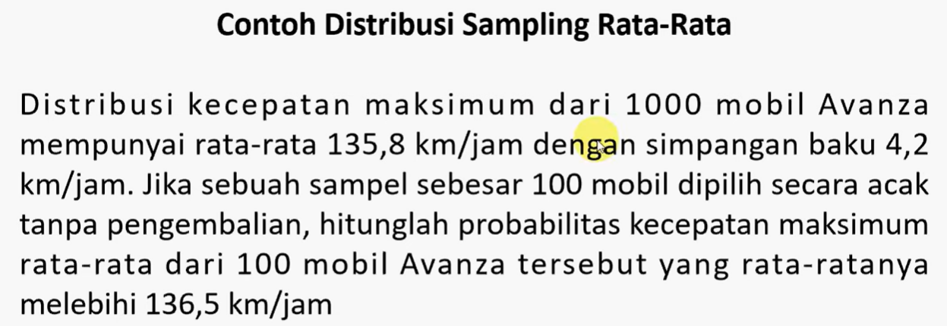
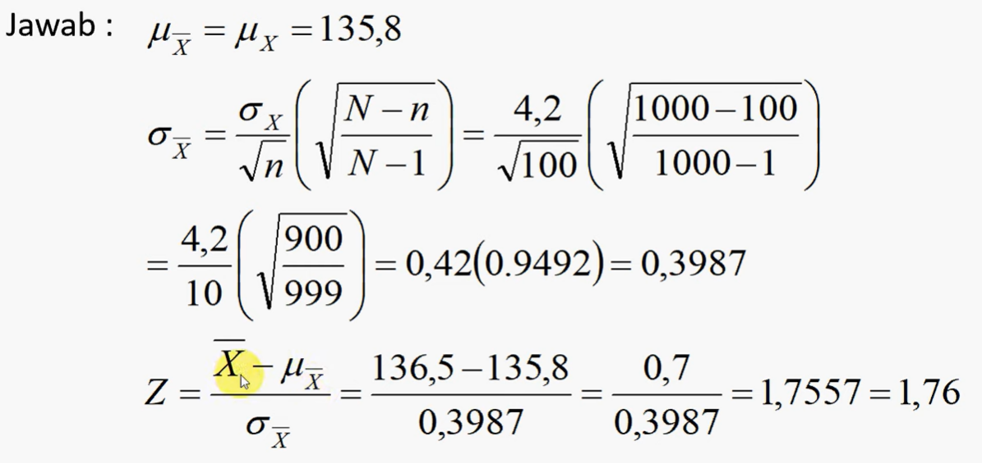
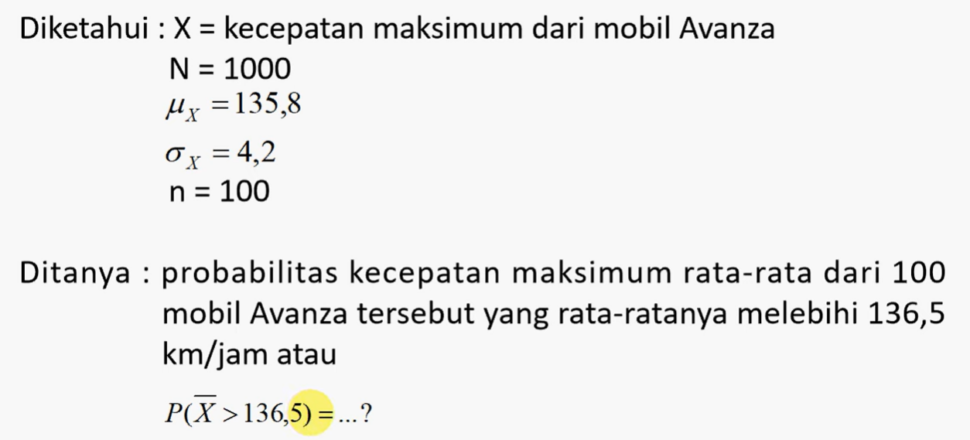
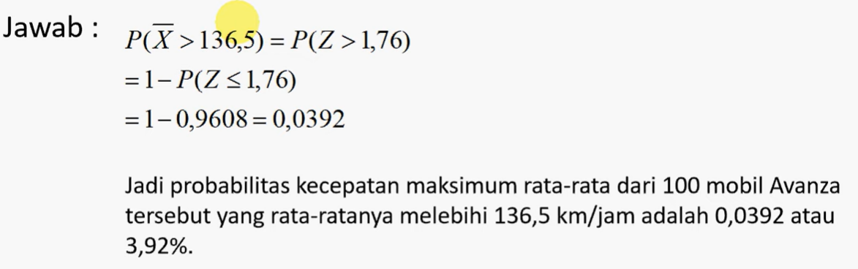
https://www.youtube.com/watch?v=xOVaIpcSKlQ
Soal 2

Slide 17
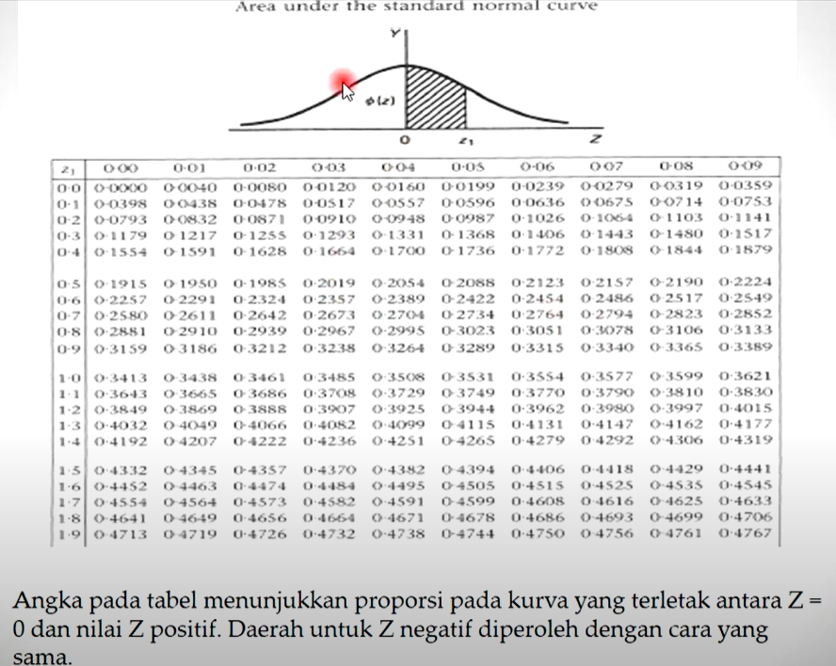

Slide 18
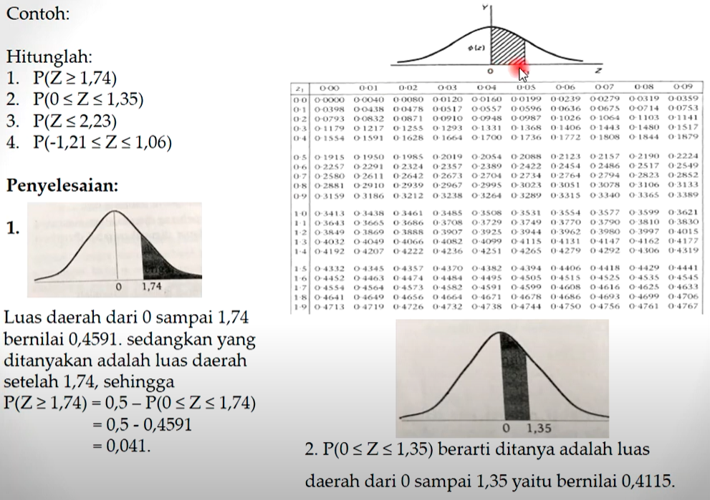

Slide 19
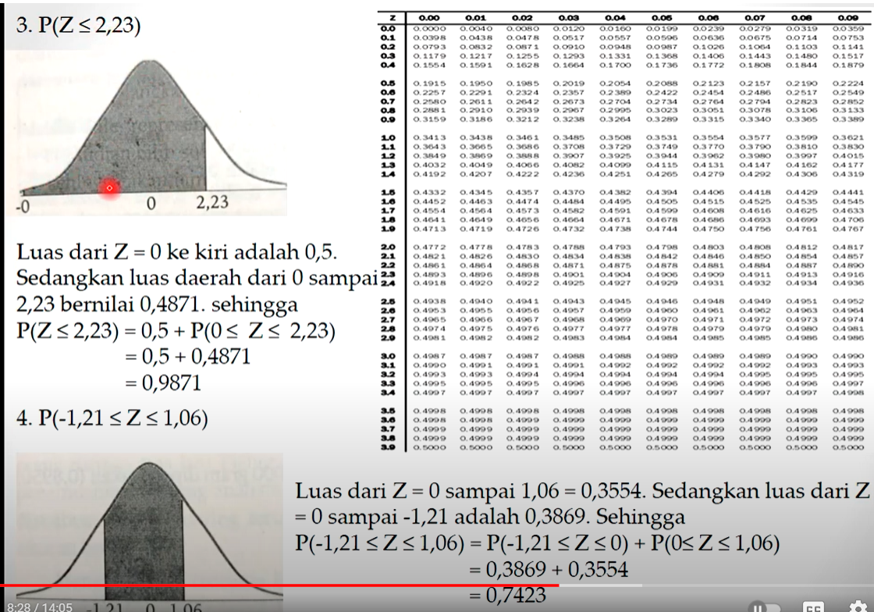

Slide 20
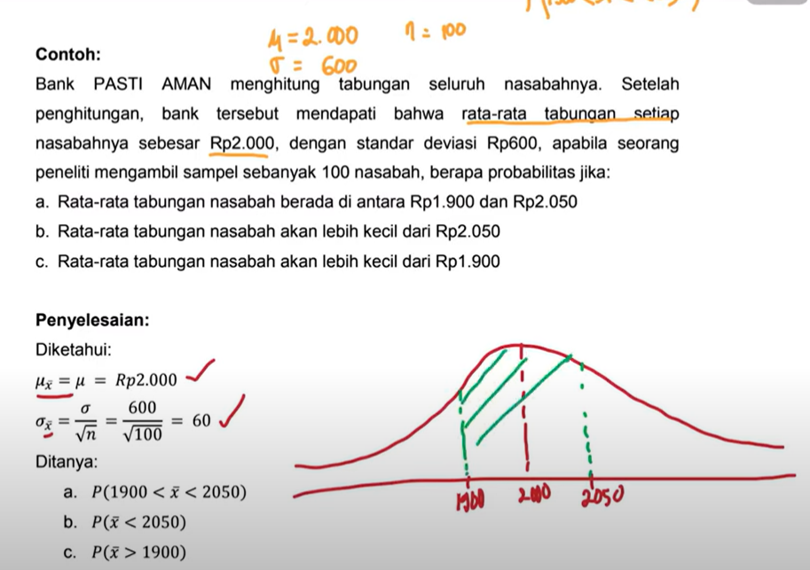
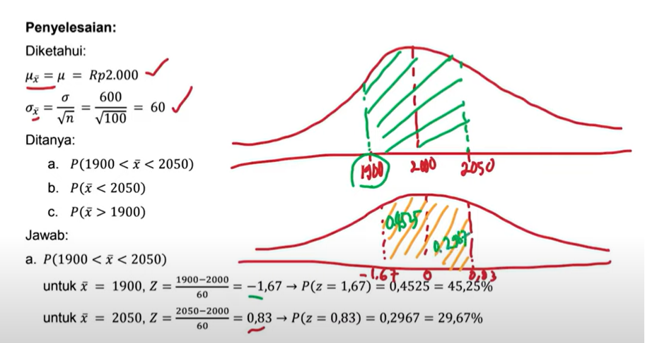
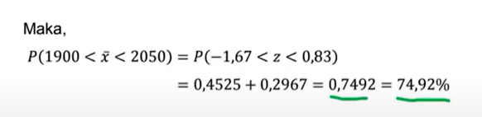
Soal 3

Slide 21
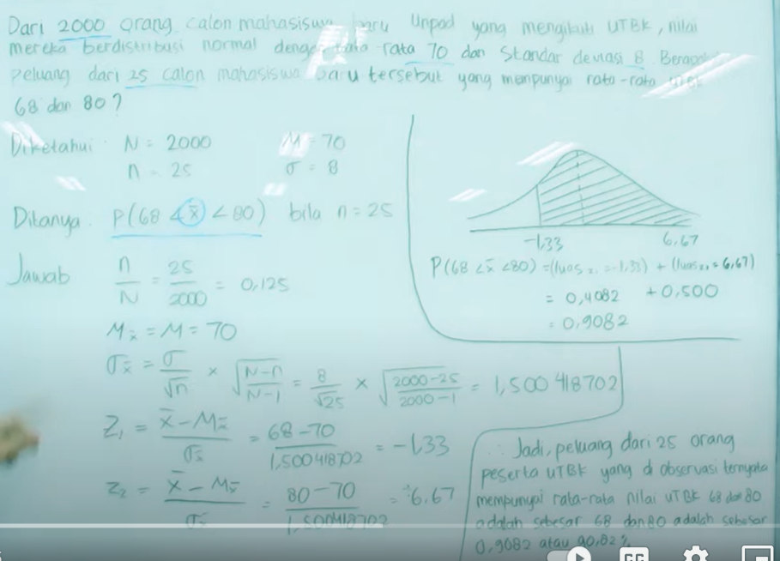
https://www.youtube.com/watch?v=GZEZPzS6rHI
Soal 4

Slide 22
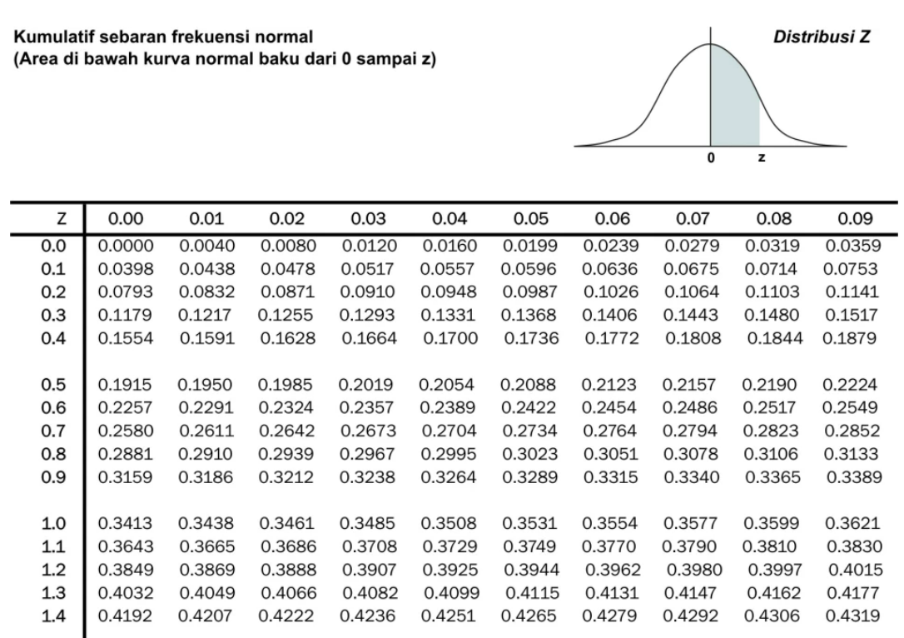
Tabel distribusi normal
https://palenggahanlincakreyot.wordpress.com/2012/10/28/tabel-distribusi-normal-tabel-z/

Slide 23
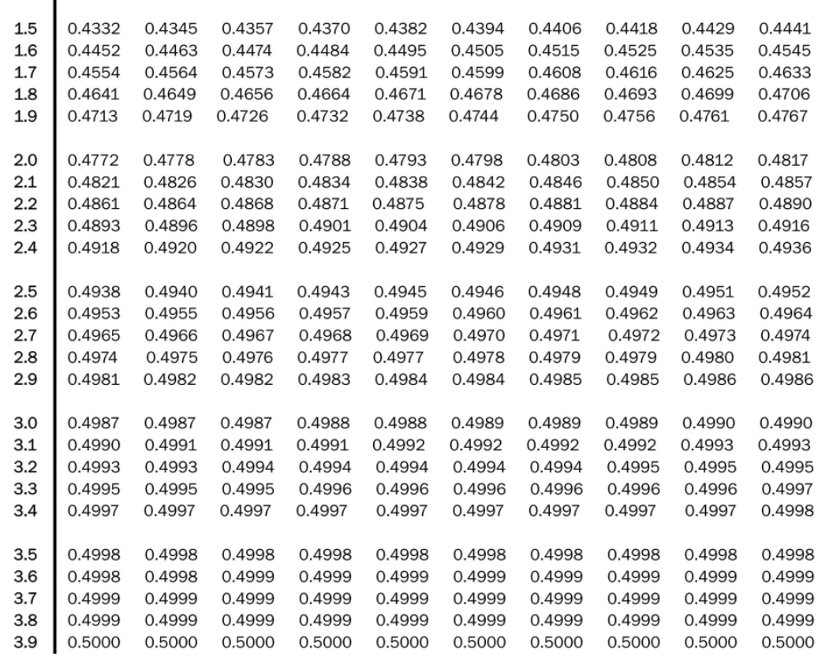

Slide 24
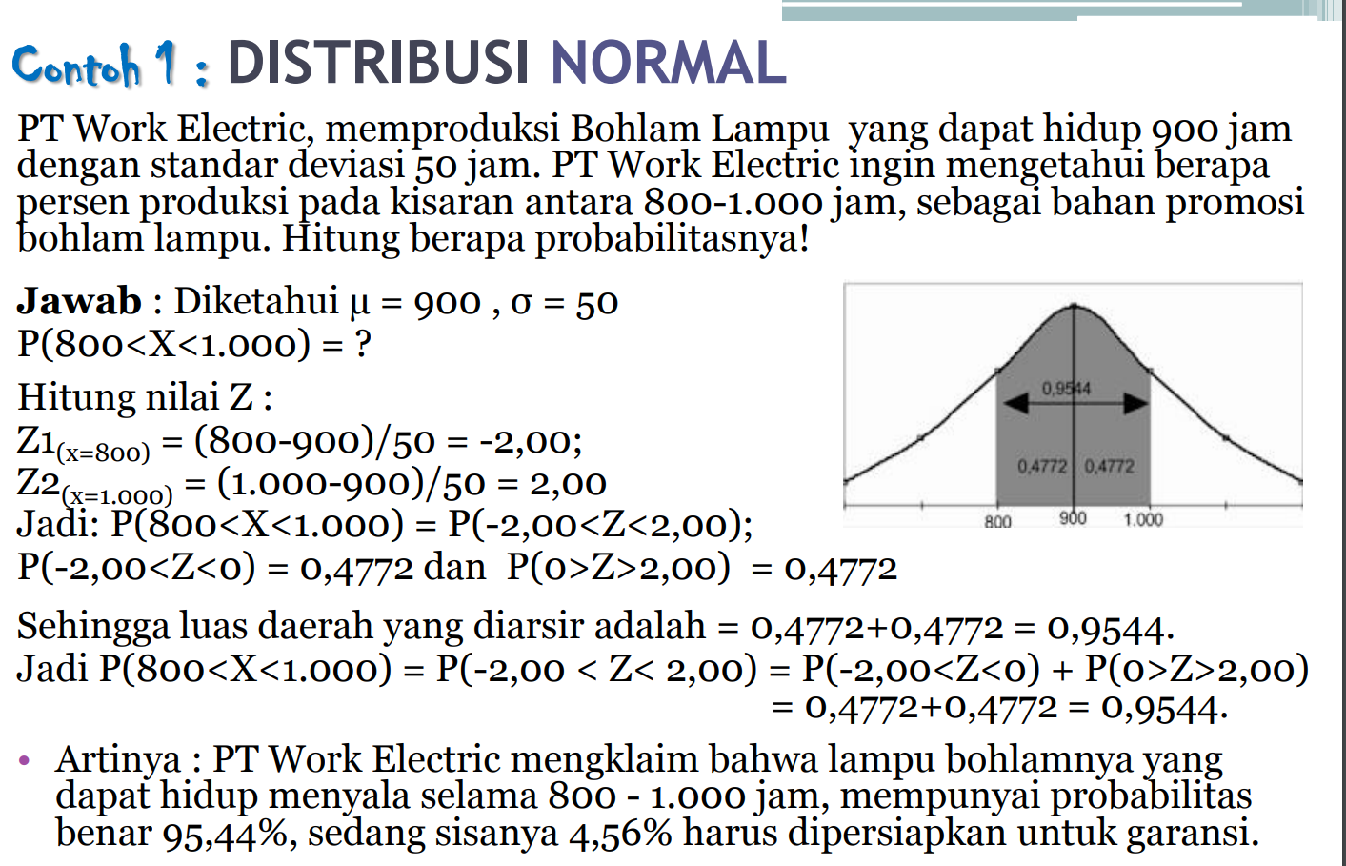
https://dosen.yai.ac.id/v5/dokumen/materi/030013/103_20211130094128_Pertemuan%209_DISTRIBUSI%20PROBABILITAS%20KONTINU.pdf
Soal 5

Slide 25
Walpole, 8.21
Soal 6
Mesin penjual minuman telah diset sehingga setiap gelas akan terisi otomatis rata-rata 240 ml dengan standar deviasi 15 ml
Secara periodik mesin akan dicek kualitasnya dengan pengadaan ruang sampel berupa percobaan 40x pengambilan
Jika dari ruang sampel tersebut nilainya berada diantara intreval tertentu, maka mesin dinyatakan masih berfungsi dengan baik
Kalau tidak maka mesin perlu set ulang
Ditemukan rata-rata 40x pengambilan adalah 236 ml
Bagaiman kualitas mesin berdasarkan pengujian ruang sampel?

Slide 26
PR
Carilah 1 contoh soal atau video distribusi yang berbeda katogorinya, dari buku atau internet.
Kategori yang ada :
Distribusi Sample

